Slide 1



Fanni o‘qitishning nazariy va amaliy asoslari

Slide 2
Reja:
01
Informatika va axborot texnologiyalari fanini o‘qitishning bugungi holati
02
Fanning davlat ta’lim standartlari, o‘quv reja va dasturlari
03
Fanning yangi avlod darsliklarining xususiyatlari. Yangi darsliklar bilan ishlash

Slide 3

  Informatika va axborot texnologiyalari fani bo‘yicha o‘quv dasturlarining mazmuni zamonaviy talab va texnologiyalarga qanchalik mos keladi?
  Informatika fanida raqamli ta’lim platformalari va interaktiv vositalardan qanchalik samarali foydalanilmoqda?
  Informatika va axborot texnologiyalari darslarida o‘quvchilarning real hayotda qo‘llanilishi mumkin bo‘lgan amaliy ko‘nikmalarni rivojlantirishga qancha e’tibor qaratiladi?
  Informatika faniga o‘quvchilarning qiziqishini oshirish va ularning o‘zlashtirish darajasini yaxshilash uchun qanday strategiyalar qo‘llanilmoqda?

Slide 4
Informatika va axborot texnologiyalari fanini o‘qitishning bugungi holati
Raqamli savodxonlikni oshirish
Davlat raqamli transformatsiyasiga hissa qo‘shish
Taʼlim tizimida informatika fanining ahamiyati
Algoritmik va tanqidiy fikrlashni rivojlantirish
Innovatsion va kreativ ko‘nikmalarni rivojlantirish
Mehnat bozoriga tayyorlash
Zamonaviy texnologiyalar bilan tanishtirish

Slide 5
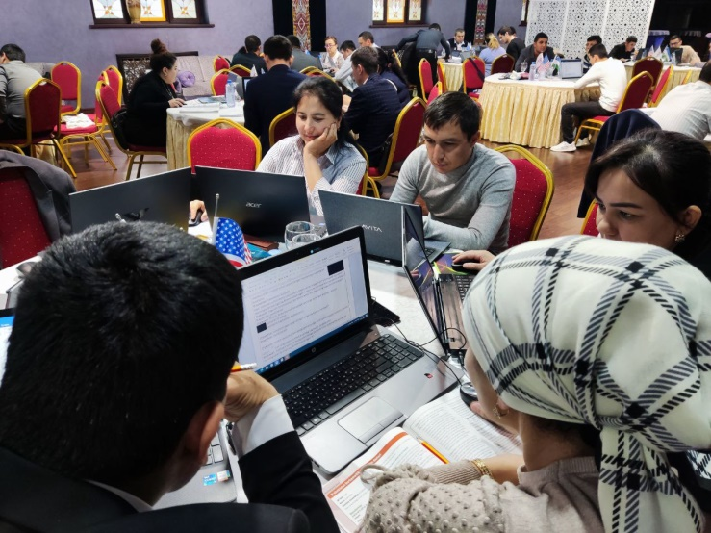
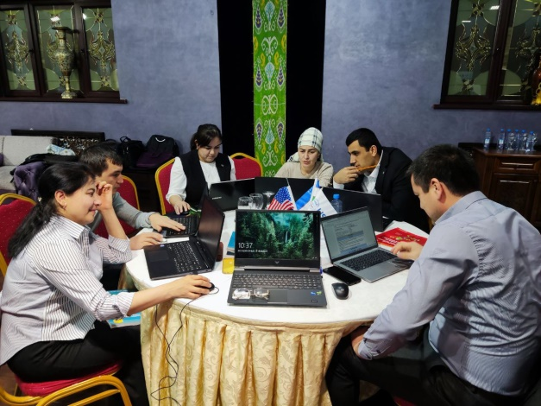
AQSH Xalqaro taraqqiyot agentligi USAID, Maktabgacha va maktab ta’limi vazirligi bilan hamkorligida amalga oshirilayotgan O‘zbekiston barkamollik uchun ta’lim dasturi doirasida Informatika va AT fanidan CAMBRIDGE UNIVERSITY PRESS darsliklari bir necha bosqichlarda tahlil qilindi va O‘zbekiston uchun moslashtirildi.

Slide 6
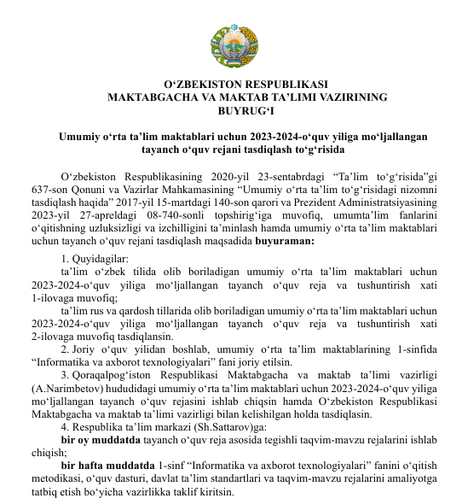
RESPUBLIKA TA’LIM MARKAZI
TA’LIM DASTURLARI UZVIYLIGI VA UZLUKSIZLIGINI TA’MINLASH BOSQICHLARI
INFORMATIKA VA AT FANIDAN TAYANCH O‘QUV REJASI
O‘zbekiston Respublikasining 2020-yil 23-sentabrdagi “Ta’lim to‘g‘risida”gi 637-son Qonuni va Vazirlar Mahkamasining “Umumiy o‘rta ta’lim to‘g‘risidagi nizomni tasdiqlash haqida”gi 2017-yil 15-martdagi 140-son qarori hamda “Umumiy o‘rta ta’lim maktablari uchun 2023-2024-o‘quv yiliga mo‘ljallangan tayanch o‘quv rejani tasdiqlash to‘g‘risida”gi 2023-yil 15-maydagi, 125-son buyrug‘i bilan tasdiqlangan.
Maktabgacha va maktab ta’limi vazirining 2023-yil 15-maydagi “Umumiy o‘rta ta’lim maktablari uchun 2023-2024-o‘quv yiliga mo‘ljallangan tayanch o‘quv rejani tasdiqlash to‘g‘risida”gi 215-son buyrug‘i bilan tasdiqlangan.

Slide 7

Umumta’lim maktablarida darslarning
tashkil qilinishi:
1
CAMBRIDGE
5-8-SINFLARDA
9-SINFDA
10-11-SINFLARDA
2
3
Maktabgacha va maktab ta’limi vazirining
2023-yil
15-maydagi
125-sonli buyrug‘i

Slide 8
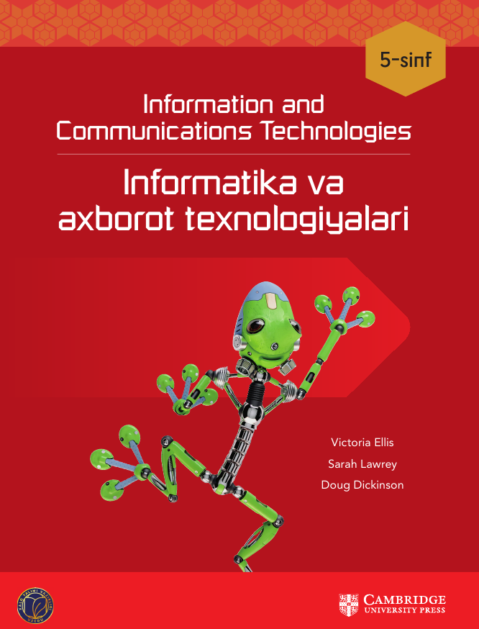

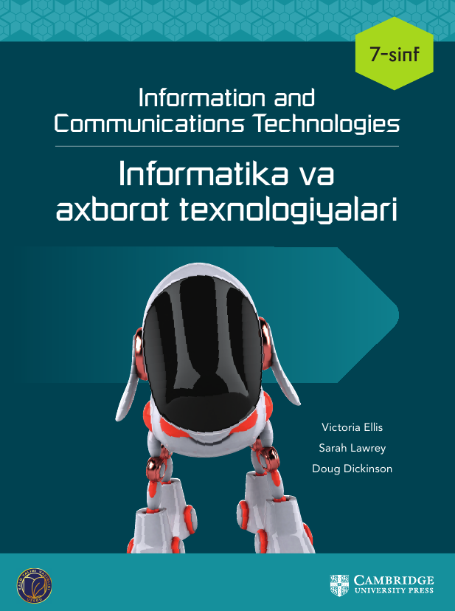



A.Avloniy Nomidagi ilmiy-tatqiqot instituti
RESPUBLIKA TA’LIM MARKAZI
CAMBRIDGE UNIVERSITY PRESS

Slide 9
A.Avloniy Nomidagi ilmiy-tatqiqot instituti
RESPUBLIKA TA’LIM MARKAZI
Darslik 6 ta asosiy bobdan iborat bo‘lib, har bir bob o‘z ichida bo‘limlarga va mavzularga bo‘linadi:
Matnli hujjat bilan ishlashni boshlash
  Klaviatura va matn muharriri asoslari.
  Matnni tahrirlash, saqlash va chop etish.
  Elektron hujjatlar bilan ishlashda xavfsizlik qoidalari.
Tasvirlar bilan ishlashni boshlash
  Microsoft Paint dasturi yordamida rasmlar yaratish va tahrirlash
  Chiziqlar, shakllar, va ranglarni qo‘llash.
  Grafik elementlardan nusxa olish, ko‘chirish, va joylashtirish.
Diagrammalar bilan ishlashni boshlash
  Ma'lumotlarni diagrammalar yordamida tasvirlash.
  Diagramma yaratish va ularni tahrirlash usullari.
Dasturlashni boshlash
  Scratch dasturida dasturlash asoslari.
  Algoritm yaratish va dastur tuzish.
  Amaliy loyihalar orqali dasturlashni o‘rganish.
Qidiruv tizimlarida ishlashni boshlash
  Internet qidiruv tizimlaridan foydalanish.
  Ma'lumotlarni baholash va ishonchli manbalarni aniqlash.
Elektron pochtada ishlashni boshlash
  Elektron pochta hisobini yaratish va boshqarish.
  Xat yozish, jo‘natish va qabul qilish qoidalari.
  Elektron pochta xavfsizligi.

Slide 10
A.Avloniy Nomidagi ilmiy-tatqiqot instituti
RESPUBLIKA TA’LIM MARKAZI
Darslik 8 ta asosiy bobdan tashkil topgan bo‘lib, har bir bob axborot texnologiyalari va informatika sohasidagi muhim yo‘nalishlarni o‘z ichiga oladi:
Hujjatlarga qayta ishlov berish
  Matn muharrirlarida professional hujjatlar yaratish.
  Rasm va grafikalar joylashtirish, maketlash, va tahrirlash.
Tasvirlarga qayta ishlov berish
  Microsoft Paint yordamida grafik yaratish.
  Raqamli tasvirlarni qirqish, aylantirish va formatlash.
Elektron jadvalga qayta ishlov berish
  Excel yoki shunga o‘xshash dasturlar yordamida ma’lumotlarni tashkil qilish.
  Formulalar va funksiyalarni qo‘llash.
  Diagrammalar va grafiklarni yaratish.
Ma’lumotlar bazasiga qayta ishlov berish
  Ma’lumotlar bazasi ob’ektlari bilan ishlash.
  Ma’lumotlarni tartiblash va qidirish.
Dasturlashni o‘rganish
  Scratch platformasida dasturlash.
  Algoritmlar va ularni amaliy qo‘llash.
Internetda ishlashni o‘rganish
  Qidiruv tizimlari bilan ishlash.
  Internet xavfsizligi, axborotning ishonchliligi va maxfiylik qoidalari.
Email(Elektron pochta)dan foydalanishni o‘rganish
  Elektron pochta xizmatlaridan foydalanish.
  Xatlar yozish, jo‘natish va qabul qilish.
Multimedia hujjatiga qayta ishlov berish
  Video, audio va boshqa multimedia elementlarini tahrirlash.
  Prezentatsiyalar yaratish.

Slide 11
A.Avloniy Nomidagi ilmiy-tatqiqot instituti
RESPUBLIKA TA’LIM MARKAZI
Cambridge 7-sinf informatika va axborot texnologiyalari darsligi to‘rtta asosiy bo‘limdan iborat:
Matnli hujjatdan maqsadli foydalanish
  Matnni formatlash (shrift turi, o‘lchami va rangi).
  Jadval, grafik va boshqa elementlarni qo‘shish va joylashishini sozlash.
  Hujjatga giperhavola, muqova sahifasi, header va footer qo‘shish.
  Hujjatni chop etishga tayyorlash va oldindan ko‘rish.
Multimediadan maqsadli foydalanish
  Taqdimot uchun reja tuzish va materiallarni tanlash.
  O‘tishlar va animatsiyalar qo‘shish.
  Taqdimotga audio, video, va trigger effektlarini qo‘llash.
  Microsoft PowerPoint va boshqa dasturlar yordamida slayd-shou sozlash.
Elektron jadvallardan maqsadli foydalanish
  Ma’lumotlarni kiritish va jadvallarni formatlash.
  Formulalar va funksiyalarni qo‘llash.
  Diagrammalar yaratish va ularni tahlil qilish.
  Jadvallar asosida hisob-kitoblar qilish.
Ma’lumotlar bazasidan maqsadli foydalanish
  Ma’lumotlar bazasining tuzilishi va asosiy elementlari.
  Ma’lumotlarni kiritish va tahrirlash.
  So‘rovlar yaratish va ma’lumotlarni tahlil qilish.
  Hisobotlar tuzish va ularni taqdim etish.

Slide 12
A.Avloniy Nomidagi ilmiy-tatqiqot instituti
RESPUBLIKA TA’LIM MARKAZI
Cambridge 8-sinf informatika darsligi quyidagi to‘rt asosiy bo‘limdan iborat bo‘lib, har biri o‘ziga xos mavzular va amaliy mashg‘ulotlarni qamrab oladi:
Maqsadni amalga oshirishda dasturlashdan foydalanish
  Interfaol dasturlarni yaratish.
  O‘zgaruvchilar, tanlov va sikllarni qo‘llash.
  Scratch muhitida o‘yinlar ishlab chiqish.
  Dasturni sinash va xatolarni tuzatish.
Maqsadni amalga oshirish uchun veb-sayt dizaynini yaratish
  Veb-sahifalar tuzilmasini yaratish.
  HTML va CSS yordamida saytni loyihalash.
  Matnlar, tasvirlar va havolalarni joylashtirish.
Saytning moslashuvchanligini ta’minlash
Kompyuter tarmoqlaridan maqsadli foydalanish
  Tarmoq qurilmalarining tuzilishi va vazifalari.
  LAN va WAN tarmoqlari farqi.
  Xavfsizlikni ta’minlash uchun choralar.
Amaliy tarmoq sxemalarini yaratish
Maqsadni amalga oshirish uchun video yoki animatsiya yaratish
  Animatsiyalarni rejalashtirish va ishlab chiqish.
  Videoni tahrirlash dasturlaridan foydalanish.
  Loyiha taqdimotlari uchun multimedia elementlarni birlashtirish.

Slide 13
A.Avloniy Nomidagi ilmiy-tatqiqot instituti
RESPUBLIKA TA’LIM MARKAZI
Cambridge 9-sinf Informatika darsligi jami 21 ta bob va turli mavzulardan iborat bo‘lib, har biri informatika va axborot texnologiyalarining asosiy jihatlarini o‘rgatishga qaratilgan.
Kompyuter tizimining turlari va komponentlari
  Kompyuter tizimlarining asosiy qismlari va ularning vazifalari.
Kiritish va chiqarish qurilmalari
  Kiritish va chiqarish qurilmalari hamda ularning ishlash tamoyillari.
Xotira qurilmalari va ma’lumot almashish vositalari
  Ichki va tashqi xotira turlari, ma’lumot almashish texnologiyalari.
Kompyuter tarmoqlari va ulardan foydalanish
  LAN, WAN kabi tarmoq turlari va ularning afzalliklari.
Axborot texnologiyalarining ta’siri
  Jamiyat va kundalik hayotdagi IT texnologiyalarning ta’siri.
AKTni tadbiq etish
  AKT vositalarini turli sohalarda qo‘llash usullari.
Tizimning hayot davri
  Axborot tizimlarining rivojlanish bosqichlari.
Xavfsizlik texnikasi qoidalari
  AKT sohasida xavfsizlik choralarini ta’minlash.
Auditoriya
  Maqsadli auditoriya va foydalanuvchilar bilan ishlash usullari.
Kommunikatsiya
  Axborot almashish va samarali kommunikatsiya tamoyillari.
Fayllar boshqaruvi
  Fayllar bilan ishlash va ularni boshqarish usullari.
Tasvirlar
  Tasvirlarni yaratish, tahrirlash va ulardan foydalanish.
Loyihalash
  AKT sohasida loyiha yaratish asoslari.
Uslublar
  Ish jarayonlarini optimallashtirish usullari.
Xatolarni tekshirish
  Dasturlar va tizimlarda xatolarni aniqlash va tuzatish.
Grafik va xaritalar
  Grafik va ma’lumotli xaritalarni ishlab chiqish.
Hujjatlar bilan ishlash
  Matnli va boshqa turdagi hujjatlarni tayyorlash.
Ma’lumotlarni boshqarish
  Ma’lumotlar bazasini boshqarish tamoyillari.
Taqdimot
  Taqdimotlar yaratish va ularni taqdim etish.
Ma’lumotlar tahlili
  Ma’lumotlarni qayta ishlash va tahlil qilish.
Veb-saytlar yaratish
  HTML va CSS asosida veb-saytlar yaratish.

Slide 14
A.Avloniy Nomidagi ilmiy-tatqiqot instituti
RESPUBLIKA TA’LIM MARKAZI
Darslikda 10-11-sinflar uchun Informatika va Axborot Texnologiyalari bo‘yicha quyidagi boblar va mavzular ko‘rsatilgan:
10-sinf uchun boblar:
Maʼlumot, axborot, bilimlar bazasi va maʼlumotni qayta ishlash
Apparat va dasturiy taʼminot
Kuzatish va boshqarish
Elektron xavfsizlik, salomatlik va xavfsizlik
Raqamli tengsizlik
Tarmoqlardan foydalanish
Ekspert tizimlar
11-sinf uchun boblar:
Elektron jadvallar
Maʼlumotlar bazasi va fayl tushunchasi
Audio va videofaylni tahrirlash
Yangi texnologiyalar
Axborot texnologiyalarining jamiyatdagi o‘rni va taʼsiri
Tarmoqlar
Loyiha boshqaruvi
Tizimdan foydalanish sikli
Grafika yaratish
Animatsiya
Elektron xatlarni birlashtirish
Veb uchun dasturlash

Slide 15
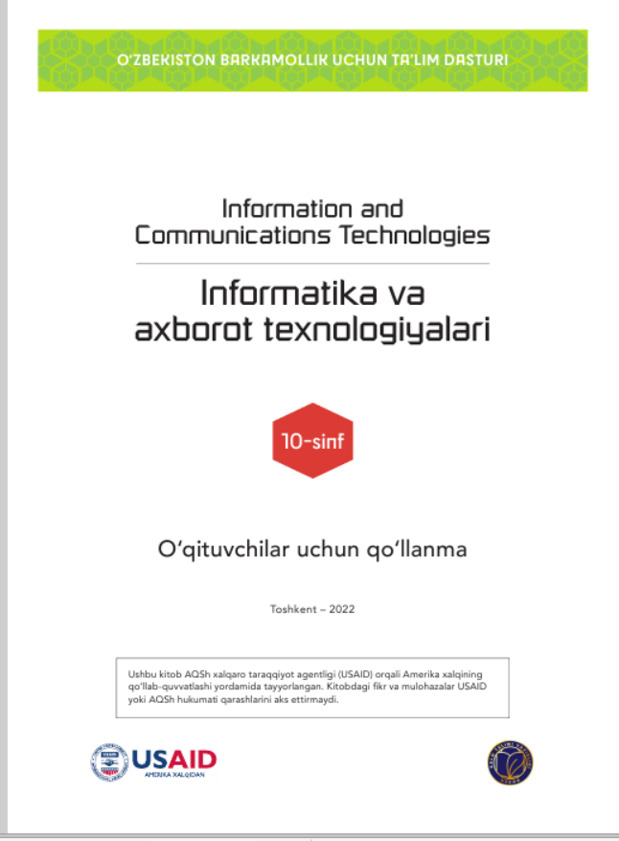
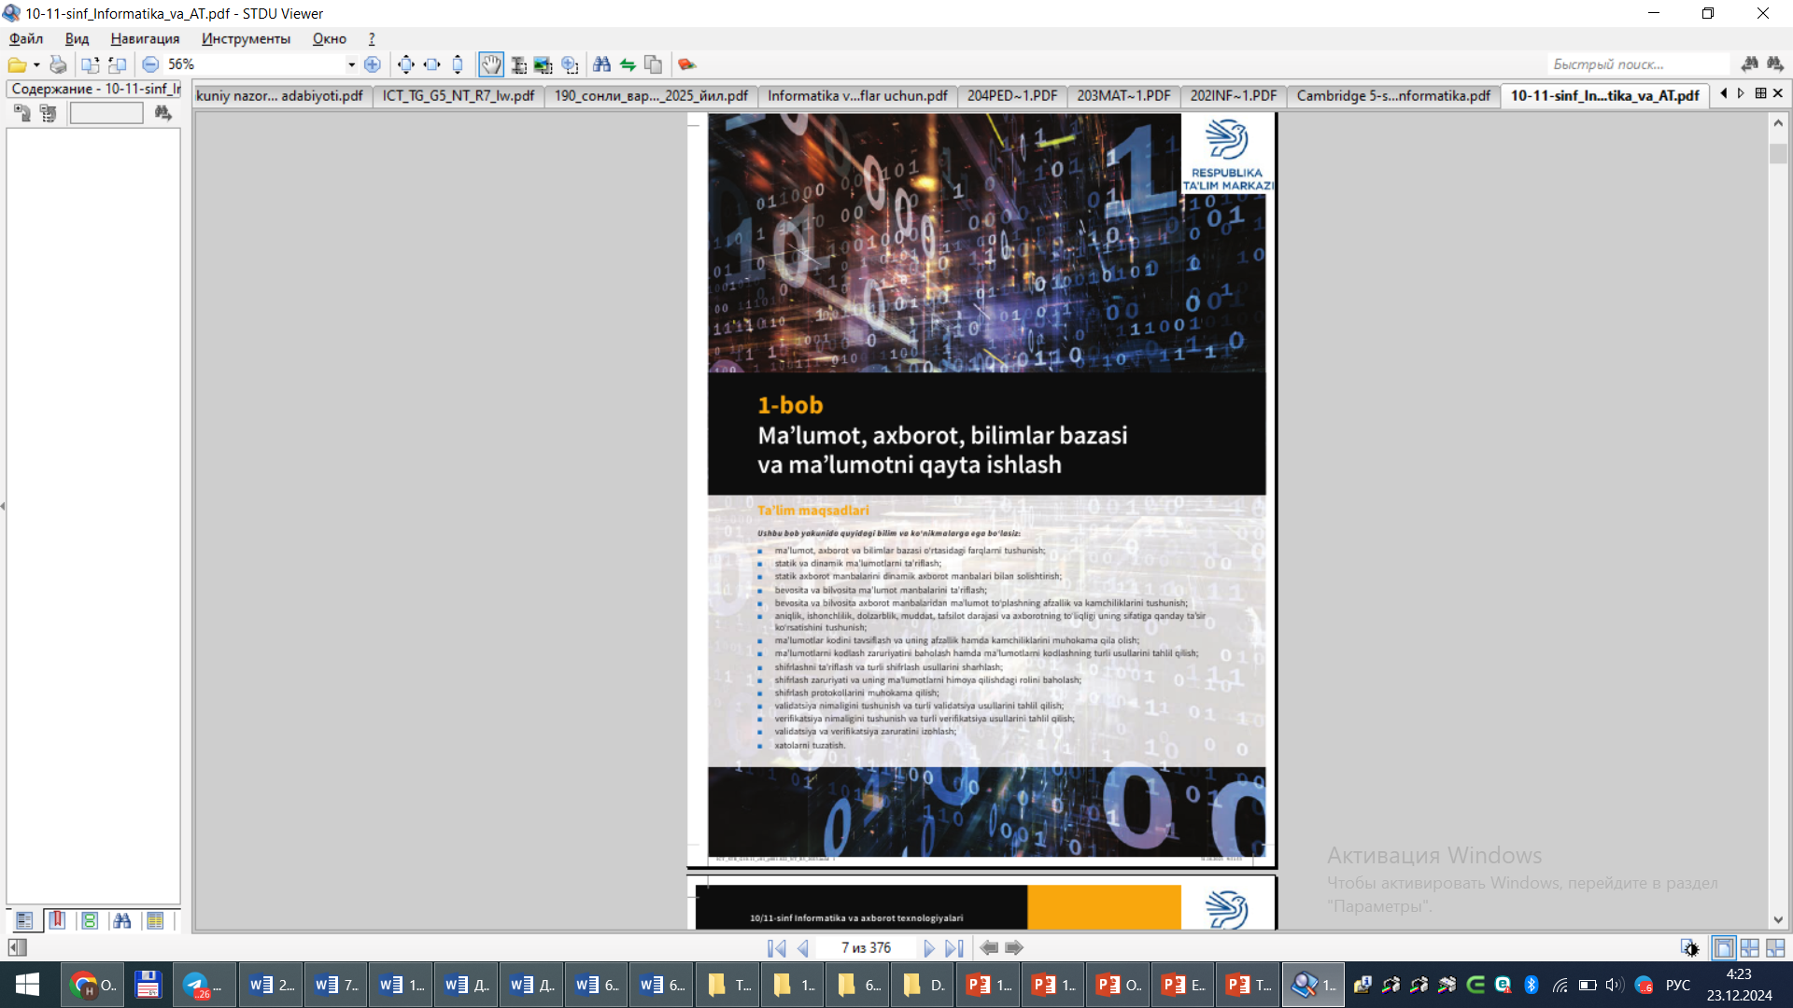
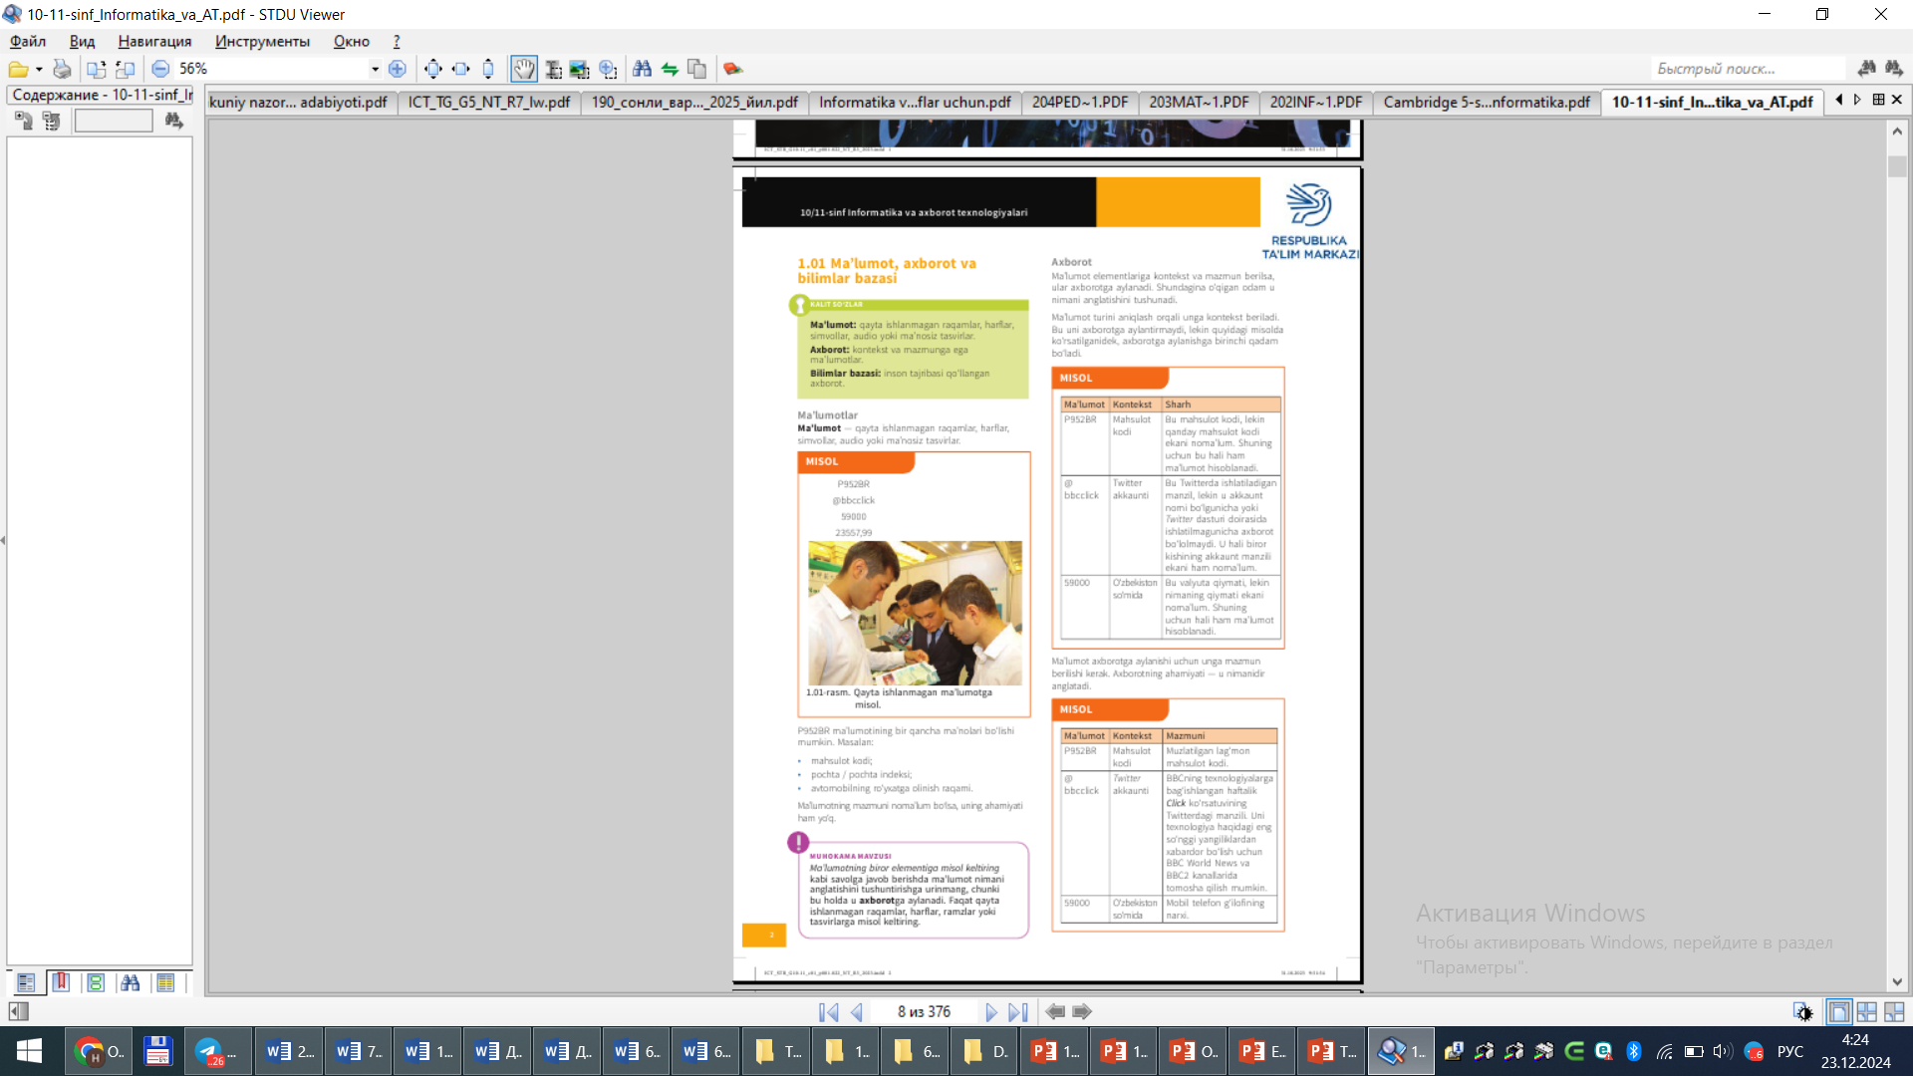
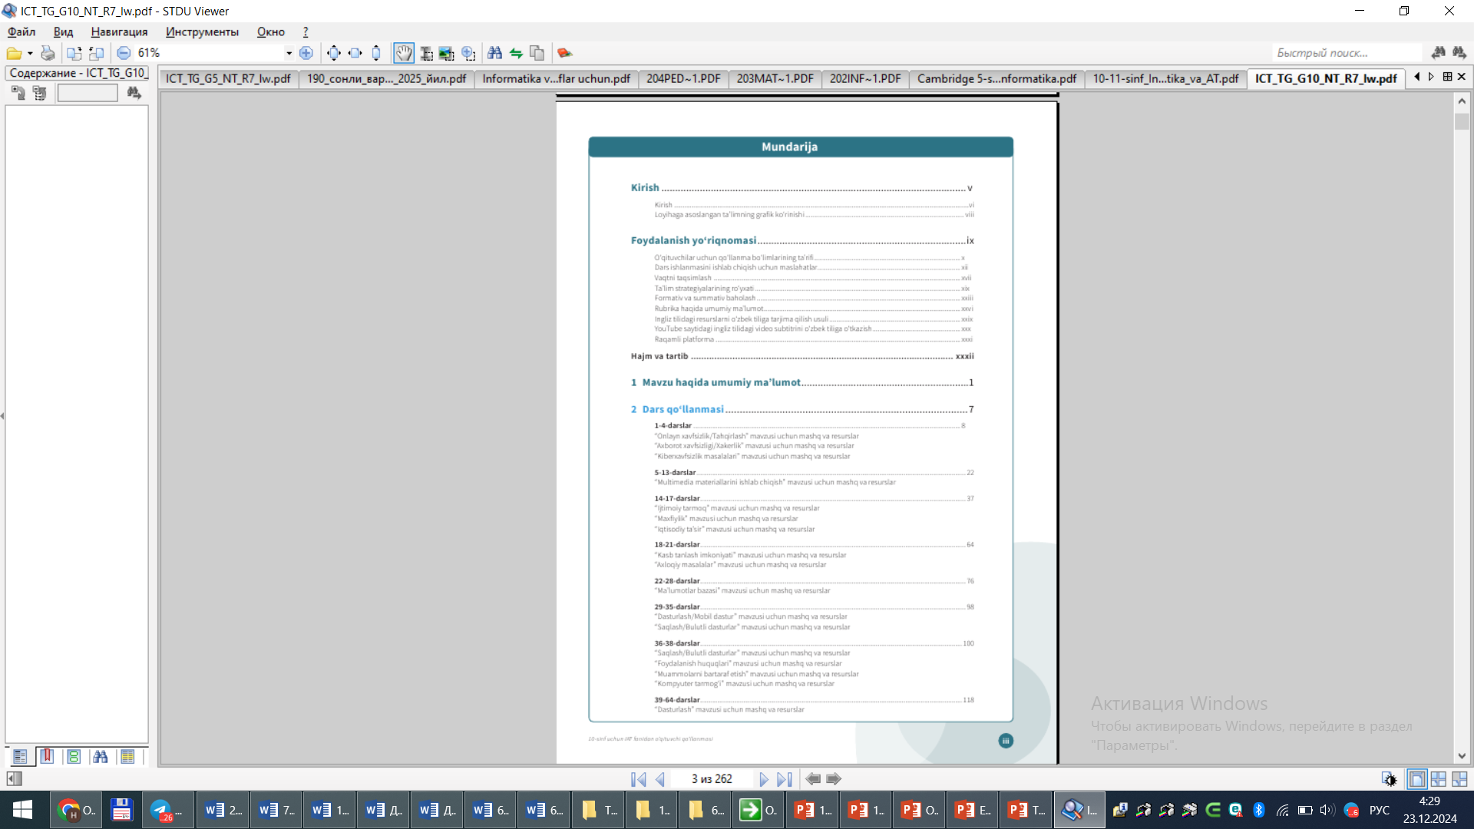
RESPUBLIKA TA’LIM MARKAZI
CAMBRIDGE UNIVERSITY PRESS KITOBLARINING ASL NUSXASI
O‘QITUVCHI KITOBI
STRUKTURA…

Slide 16
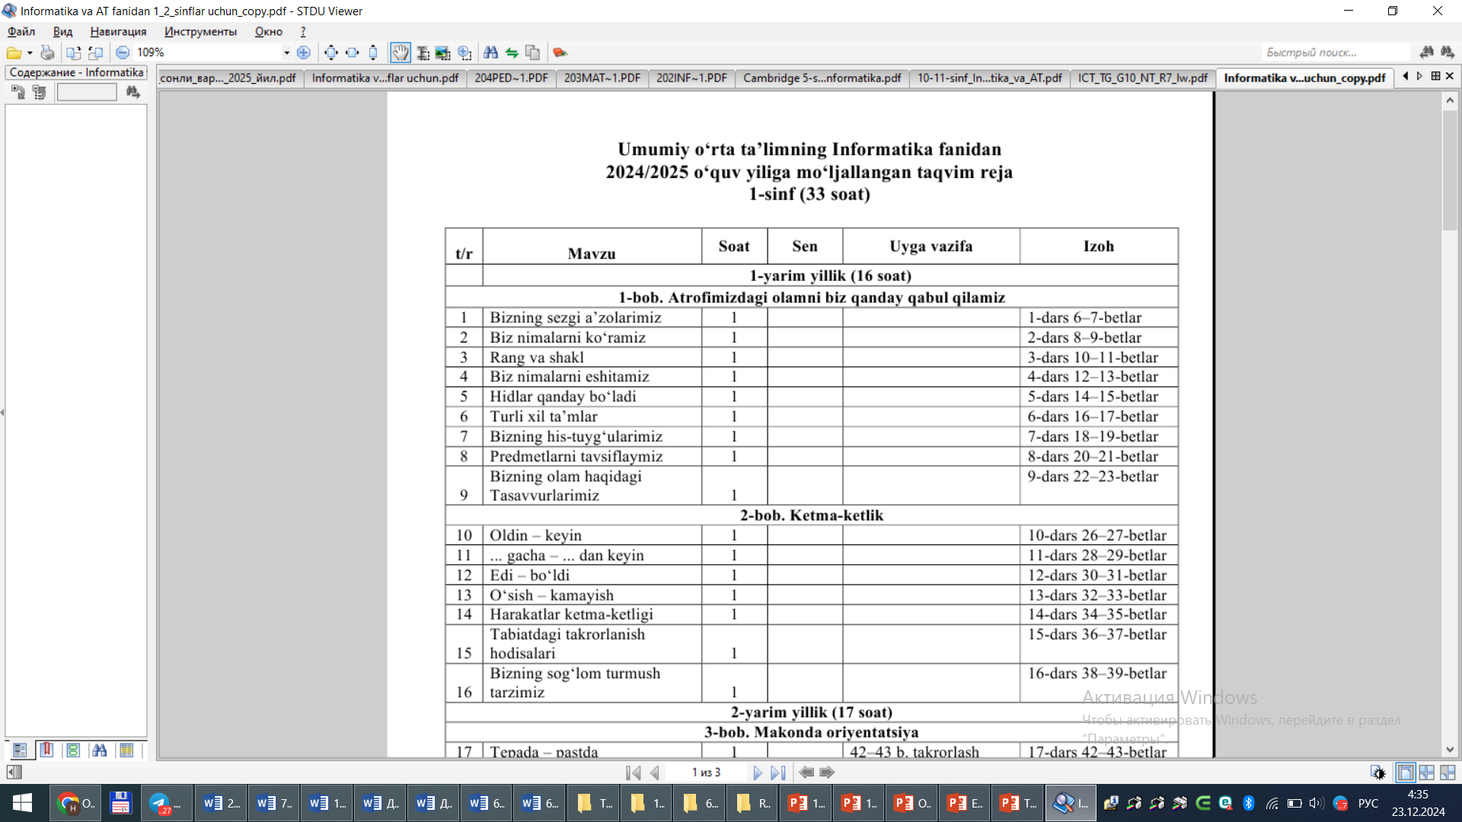
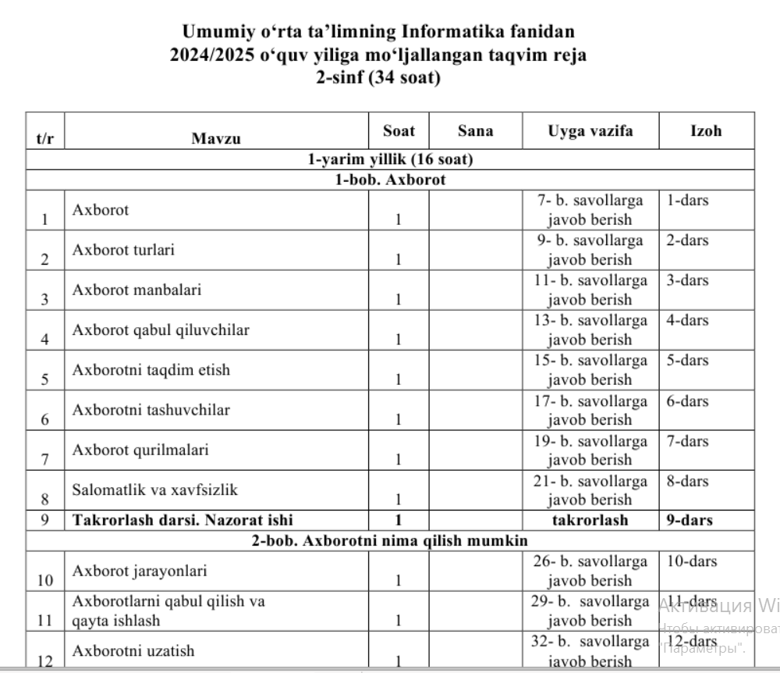
RESPUBLIKA TA’LIM MARKAZI
TAQVIM REJALAR (1-2-SINFLAR)

Slide 17
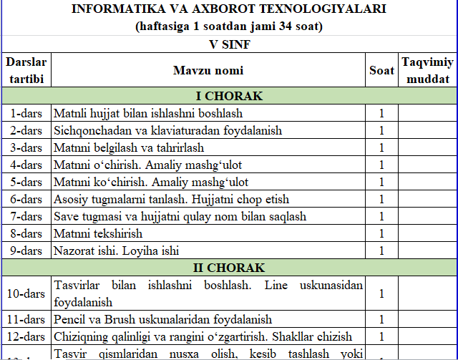
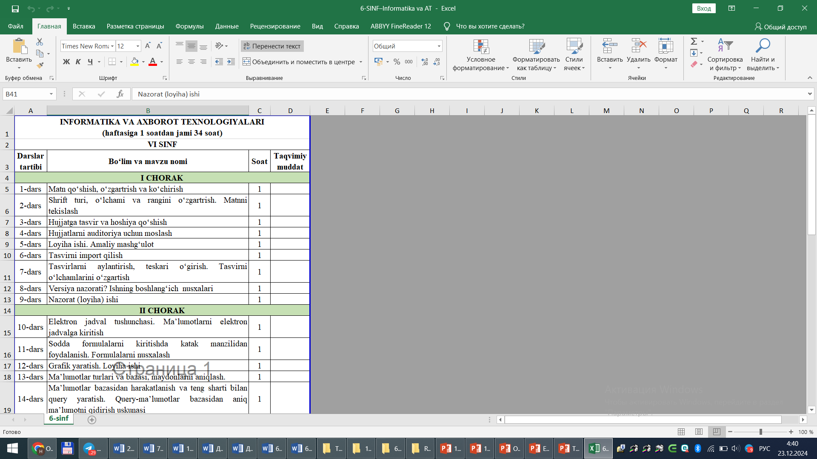
RESPUBLIKA TA’LIM MARKAZI
TAQVIM REJALAR (V-VI-SINFLAR)

Slide 18
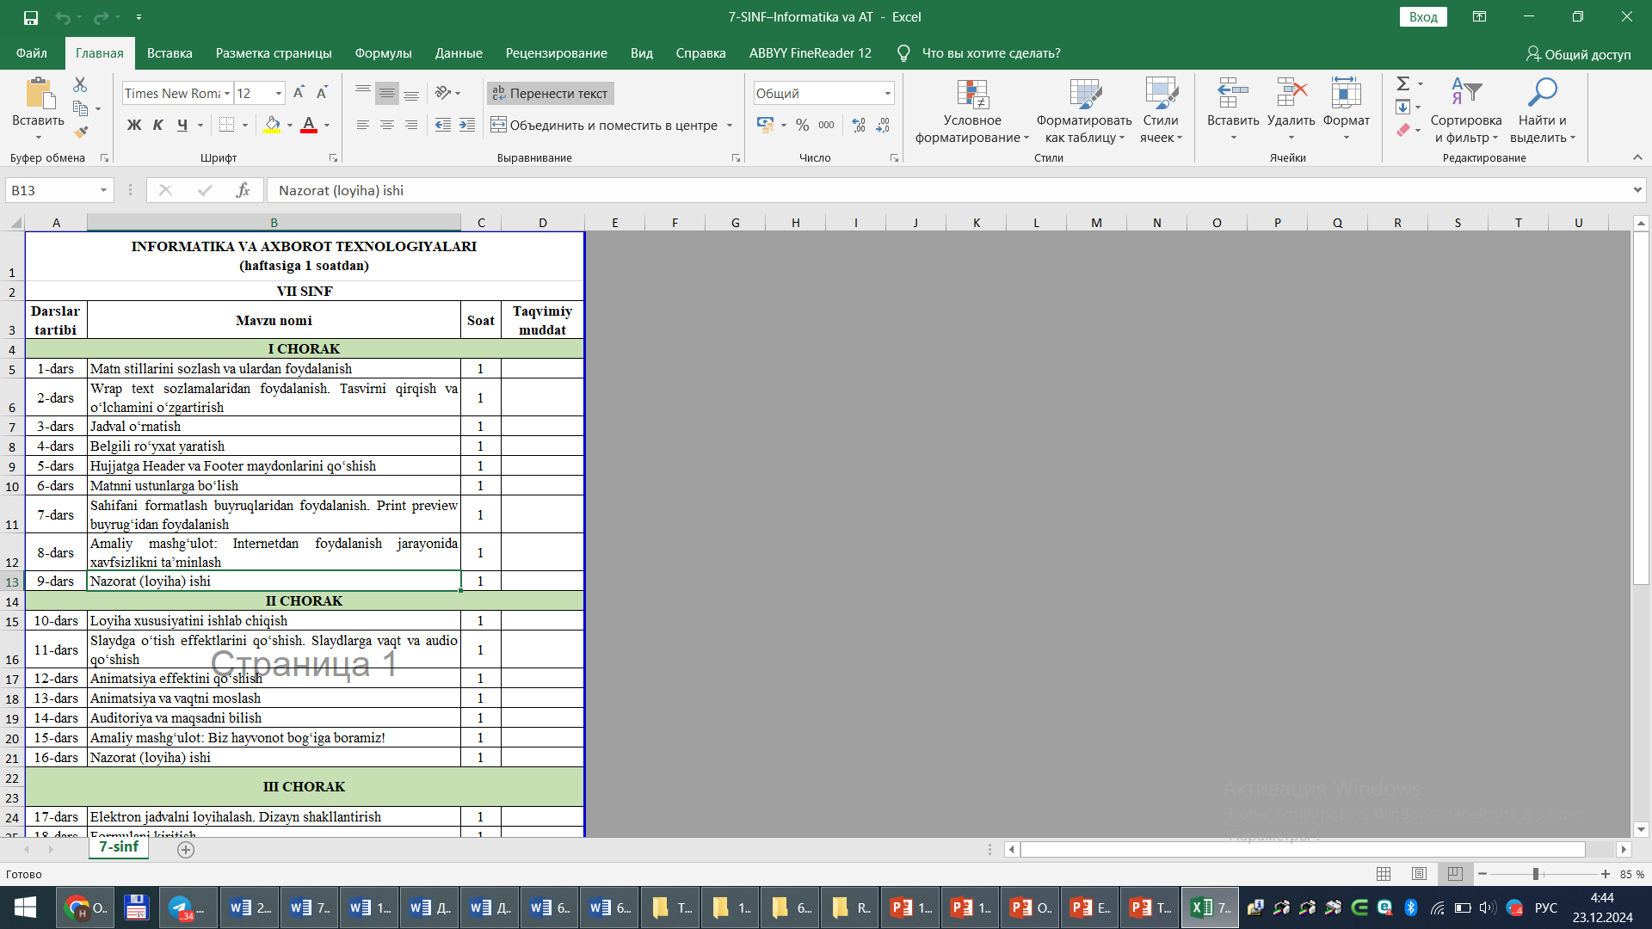
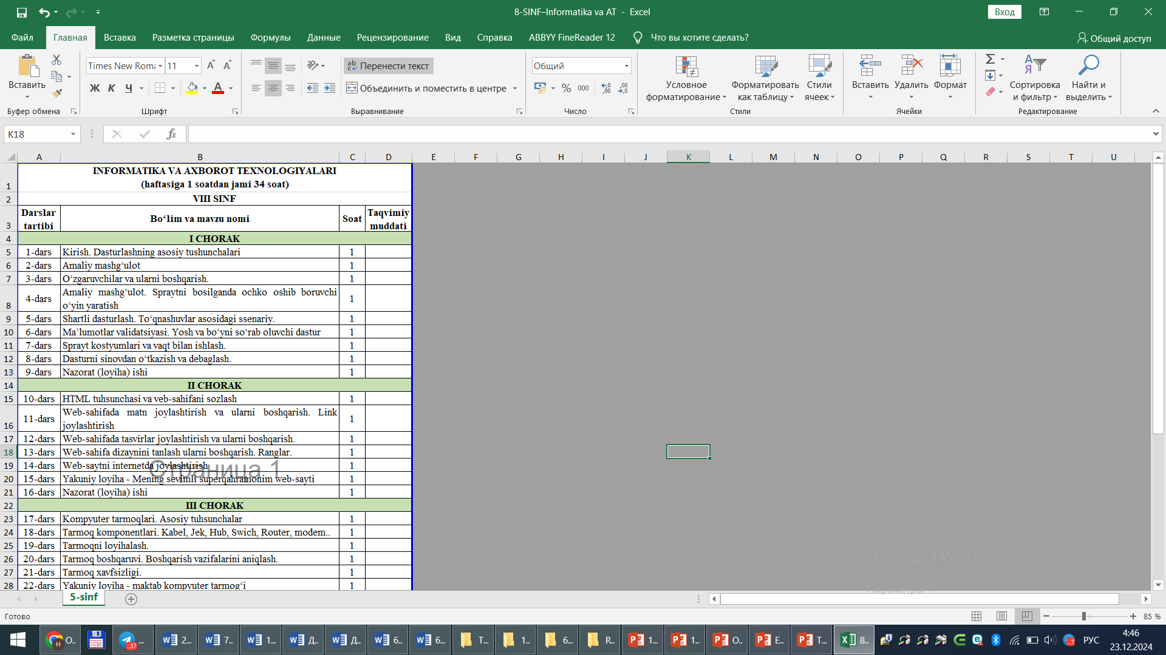
RESPUBLIKA TA’LIM MARKAZI
TAQVIM REJALAR (VII-VIII-SINFLAR)

Slide 19
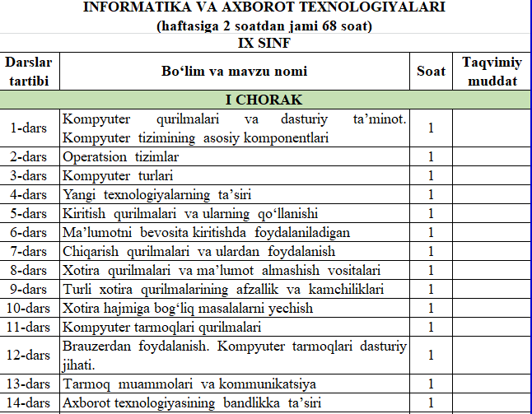
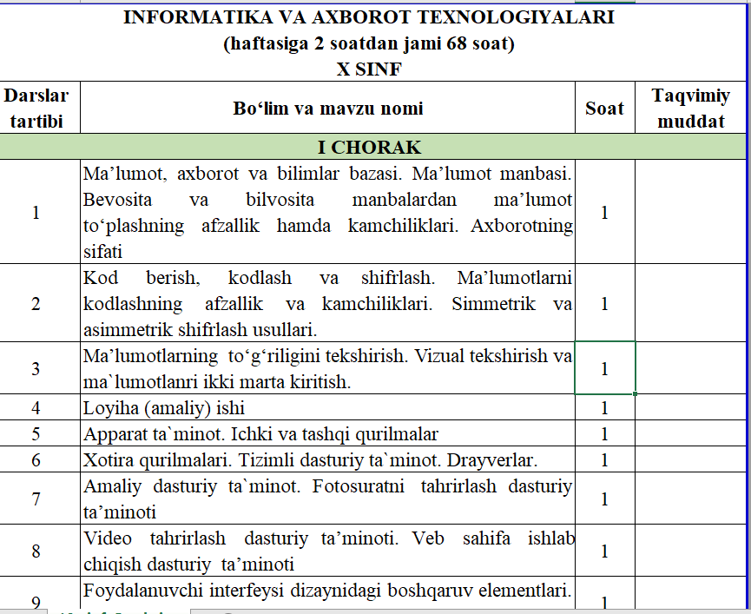
RESPUBLIKA TA’LIM MARKAZI
TAQVIM REJALAR (IX-X-SINFLAR)

Slide 20
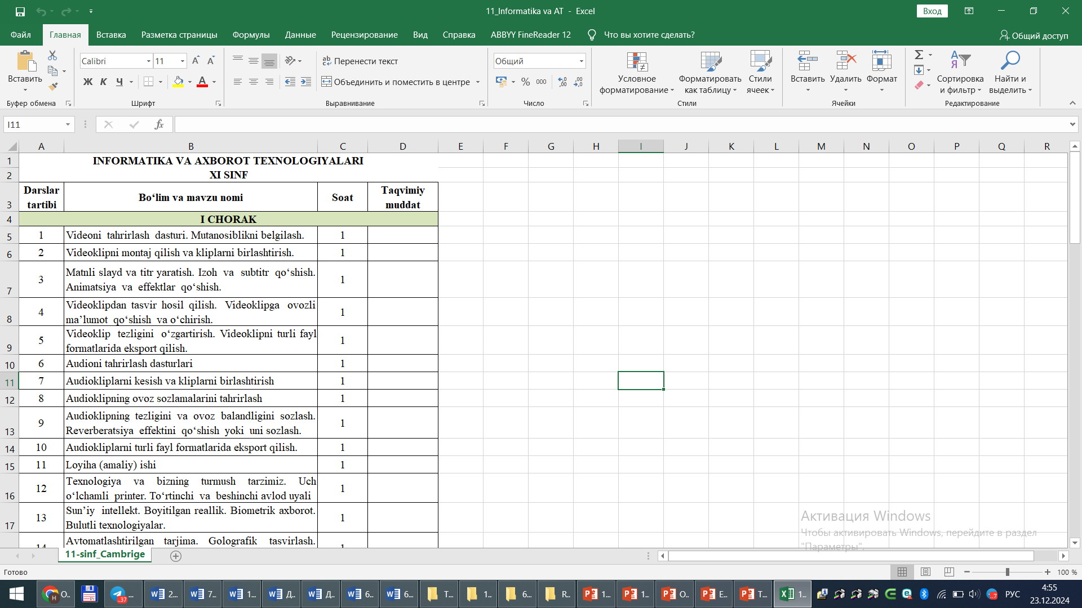
RESPUBLIKA TA’LIM MARKAZI
TAQVIM REJA (XI-SINF)

Slide 21
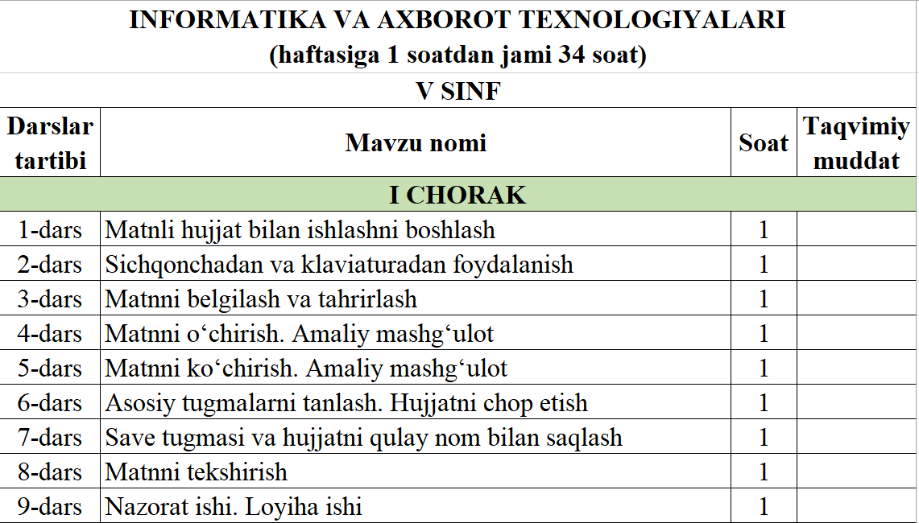
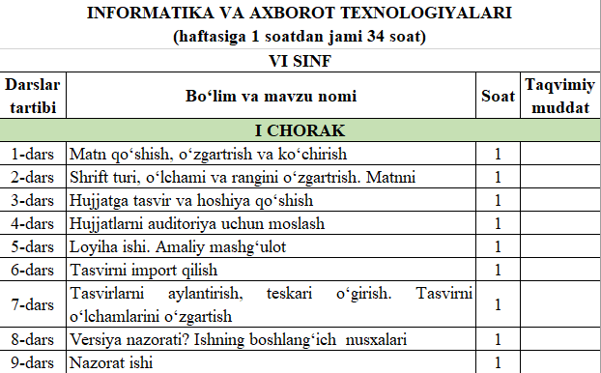
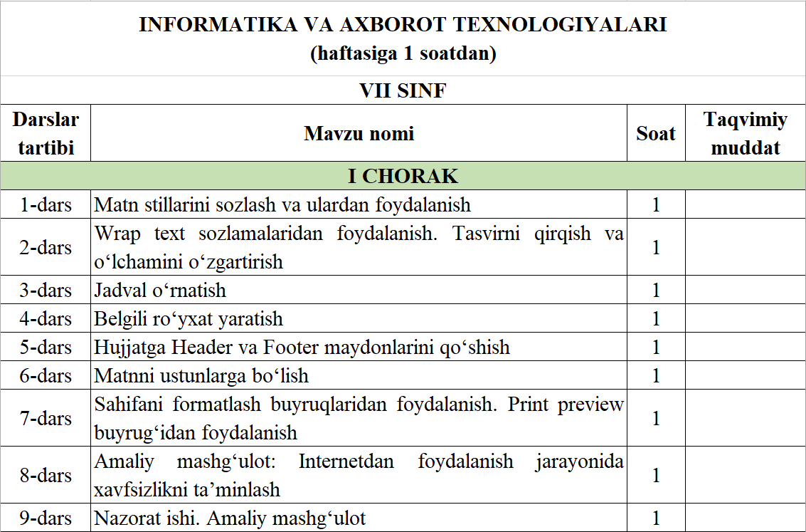
MATNLI HUJJATLAR BILAN ISHLASH

Slide 22
Spiralsimon yondashuvning mohiyati
Qayta ko‘rib chiqish va mustahkamlash
2
Bosqichma-bosqich o‘rganish
1
3
O‘zaro bog‘liqlikni ko‘rsatish

Slide 23

Spiralsimon yondashuvni qo‘llashning afzalliklari
1
Tushunchalarning chuqur o‘zlashtirilishi
2
Bilimlarning uzluksizligi
3
Amaliy ko‘nikmalarni shakllantirish
4
Kreativ fikrlashni rivojlantirish

Slide 24
“KLASTER” METODI
MS Word matn muharriri
MS Power Point
dasturi
MS Excel elektron jadvali
Scratch dasturi
Internet

Slide 25
“INTERAKTIV” refleksiyasi

Slide 26

X U L O S A

Slide 27
E’tiboringiz uchun rahmat!!!

